Slide 1

TRATAMIENTO DE INYECCION QUIMICA A POZOS TINTAL
ACTIVO BELLOTA-JUJO
ING. HECTOR CRUZ
GRUPO EXCO OIL MEXICO

Slide 2

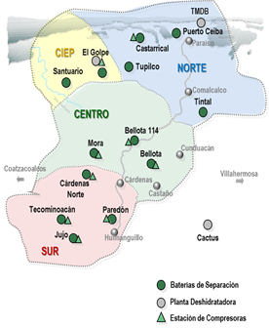
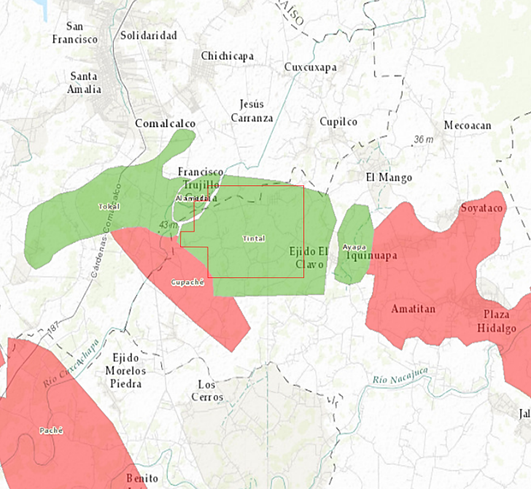
ANTECEDENTES
De acuerdo a la información proporcionada por el personal del activo se tiene problemas para recuperar la producción de los pozos del Activo Tintan.
El campo Tintal, se encuentra en el Municipio de Jalpa de Méndez; a 11 km al Sureste de la ciudad de Comalcalco, en el Estado de Tabasco; geológicamente, se encuentra en la sub-provincia de Comalcalco, dentro de las Cuencas Terciarias
Este campo corresponde a la Asignación A-0338-M – Campo Tintal en la parte sur de lo que comprende el Proyecto El Golpe-Puerto Ceiba, colindando al Noroeste con la Asignación A-0342-M – Campo Tokal, al Este con la Asignación AR-0404- Campo Ayapa.
N

Slide 3

Historial
De acuerdo a la información los pozos han reducido su producción en 70% o mas.
ETAPA I
ETAPA II
ETAPA III
ETAPA IV
11 pozos productores.
Baja de producción a un promedio de 700 bd debido al incremento del corte de agua.
Cierre por fuga en oleoducto de 6” de Batería Tintal a Trampa Chipilin.
Perforaciones direccionales
RMA’s , sistemas artificiales

Slide 4

Propuesta
De acuerdo al tipo de crudo de 15 API proponemos la inyección de dos productos
EXCO FLOW X . Limpiador y nano surfactante para fluidizar hidrocarburos de alto peso molecular
EXCO FLOW XII. Súper limpiador para hidrocarburos asfáltenos y parafinicos.
Se propone una evaluación máxima de 72 hrs , inyectando de 10 a 30 lts/hr por medio de equipo de inyección capilar a 80 mts de profundidad.
Se llevaran registros de comportamiento cada hora.
Al final entregaremos un reporte del comportamiento de cada químico y mezclados.
Nuestros productos no contienen halógenos ni los generan se anexara hojas de seguridad, hojas técnicas y análisis de laboratorio.

Slide 5
Pruebas de Laboratorio
Pruebas de taponamiento de el campo OTATES.
Muestra del producto de taponamiento del pozo

Slide 6
Pruebas de Laboratorio.
Se adiciono EXCO FLOW X y EXCO FLOW XII 50%-50% al 10% con agua a 20°C.
30 min 2 horas 6 horas

Slide 7

Pruebas de Laboratorio
12 horas
24 horas

Slide 8

Pruebas de laboratorio
Se tomo una muestra de 500 grs de material de pozo
43% arenas
12.5% parafinas
23.5% asfáltenos
21% hidrocarburos diversos
Después de 24 horas el material se fluidizo en un 90% y el material arenisco y asfáltenos dispersos en el liquido.
Las posibilidades de éxito en el Activo TINTAL es muy alto.

